Slide 1
ISTITUTO COMPRENSIVO CREMONA QUATTRO A.S. 2020/2021 FUNZIONE STRUMENTALE DISAGIO (AREA 3)
FUNZIONI STRUMENTALI
Patrizia Granata
Bonventre Maria Letizia

Slide 2
ISTITUTO COMPRENSIVO CREMONA QUATTRO FINALITÀ RAGGIUNTE
Elaborazione e modifica Pep Infanzia e Pdp Primaria e Secondaria
Elaborazione PAI in collaborazione con le F.S. Inclusione
Collaborazione e incontri periodici con le F.S. Inclusione e Continuità
Monitoraggio BES in collaborazione con le F.S. Inclusione e Continuità
Sportello BES per docenti e genitori tramite Google Meet

Slide 3
ISTITUTO COMPRENSIVO CREMONA QUATTRO FINALITÀ RAGGIUNTE
Predisposizione di una cartella su Drive con materiali didattici per BES
In collaborazione con l’insegnante Adelaide Guarino, partecipazione a monitoraggi richiesti da Comune, UST, MIUR, Istat
Studio di modifica della griglia di monitoraggio degli alunni con disabilità
Coordinamento della commissione

Slide 4
ISTITUTO COMPRENSIVO CREMONA QUATTRO PROPOSTE DI LAVORO
Organizzazione incontri formativi online e/o realizzazione di tutorial sulla corretta compilazione della documentazione relativa agli alunni con BES
A.S. 2021-2022
Strutturazione e condivisione della cartella su Drive con materiali didattici per BES

Slide 5
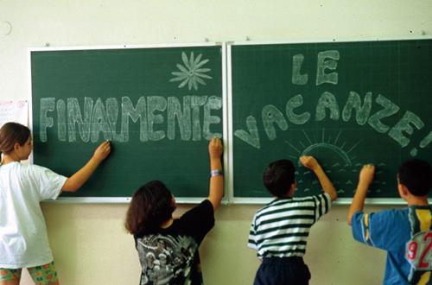
Grazie per l’attenzione e buona estate!

